Slide 1

Los accidentes en Bélgica Análisis exploratorio de datos
Exploración de
posibles variaciones espacio-temporales

Slide 2
Motivo de selección del tema
Hipótesis principal
Análisis de tres hipótesis
Primera hipótesis: comprobación y relación con otros parámetros
Segunda hipótesis: comprobación y relación con otros parámetros
Tercera hipótesis: comprobación y relación con otros parámetros
Conclusiones y perspectivas

Slide 3

El seguro del coche
https://www.actualidadmotor.com/comparador-seguros-de-coches/

Slide 4
Parámetros que intervienen en la tarificación del seguro de coche
Historial de accidentes
Edad
Domicilio
Potencia coche
Valor coche
Uso privado vs. profesional
Kilómetros recorridos por año
Opción de seguros suplementarios (asistencia jurídica, …)
Herramientas de asistencia tecnológica
Coche ‘ecológico’

Slide 5
Hipótesis principal Se observan variaciones en el número de accidentes de tráfico

Slide 6
Propósito de este estudio: - comprobar la veracidad de la hipótesis principal + - averiguar qué factores pueden estar relacionados con las eventuales variaciones

Slide 7
Base para el análisis
df.value1 = df.value1.round() ¿Variación en el nº de accidentes? |  | El nº de accidentes |  | TIEMPO |  | Global: Un período determinado
 |  |  |  |  |  | Diferencial: Diferentes años Diferentes meses Contexto particular de COVID
ESPACIO |  |  |  | Relaciones posibles con: - el nº de flota de vehículos - el nº de habitantes > la densidad de población - la superficie - periodo laboral vs. no laboral
Global: Bélgica |  | Diferencial: Los diferentes distritos de Bélgica |  | Relaciones con - el nº de flota

Slide 8

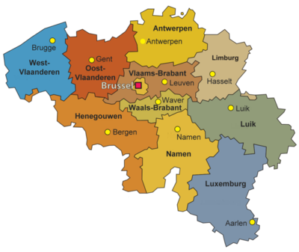
La organización administrativa de Bélgica
PAÍSES BAJOS
Mar del Norte
FRANCIA
ALEMANIA
Fuente: https://nl.wikipedia.org/wiki/Portaal:België/Kaarten#/media/Bestand:Belgische_provincies.png
LUXEMBURGO

Slide 9
Primera hipótesis: “hay una variación en el número de accidentes a lo largo del tiempo”

Slide 10
Bases para la evaluación de la primera hipótesis: - parámetro CONSTANTE de espacio: Bélgica - parámetro VARIABLE de tiempo: varios años (2008, 2012, 2016-2020) ¿Relación con parámetros planteados? - la evolución en el número de la flota de vehículos - la evolución en la densidad de población

Slide 11
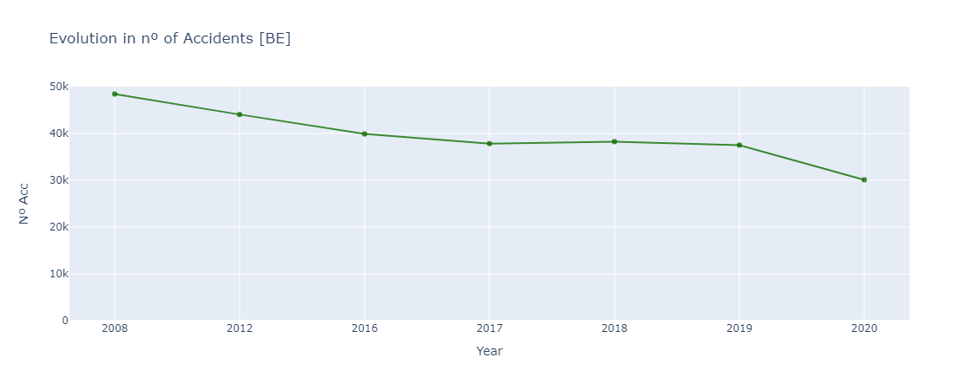
Evaluación de la primera hipótesis: La evolución del número de accidentes en Bélgica (2008, 2012, 2016-2020)

Slide 12
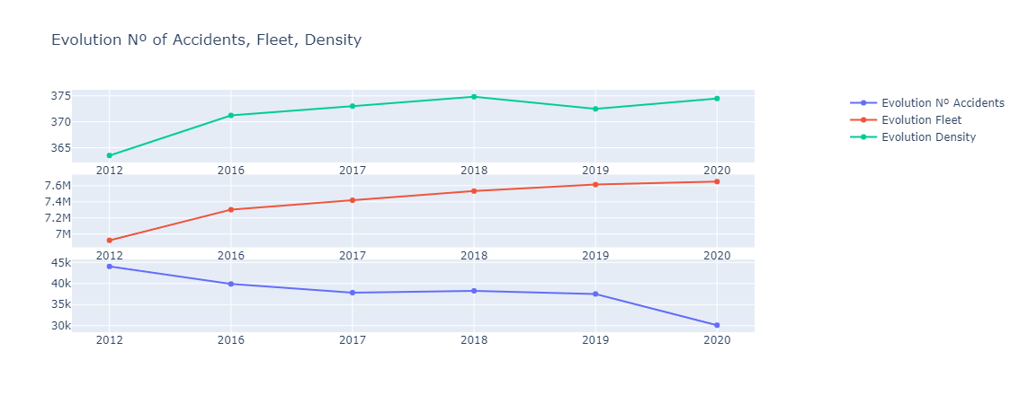
Relación con los parámetros mencionados: flota + densidad (de población) (2012, 2016-2020)

Slide 13
¿Pistas de relaciones(explicaciones) alternativas?

Slide 14
Segunda hipótesis: “hay una variación en el número de accidentes, relacionada con el distrito donde ocurren”

Slide 15
Bases para la evaluación de la segunda hipótesis: - parámetro VARIABLE de espacio: los distritos - parámetro CONSTANTE de tiempo: un período determinado
¿Relación con parámetros planteados? - el número de la flota (datos no disponibles) - el número/la densidad de población

Slide 16
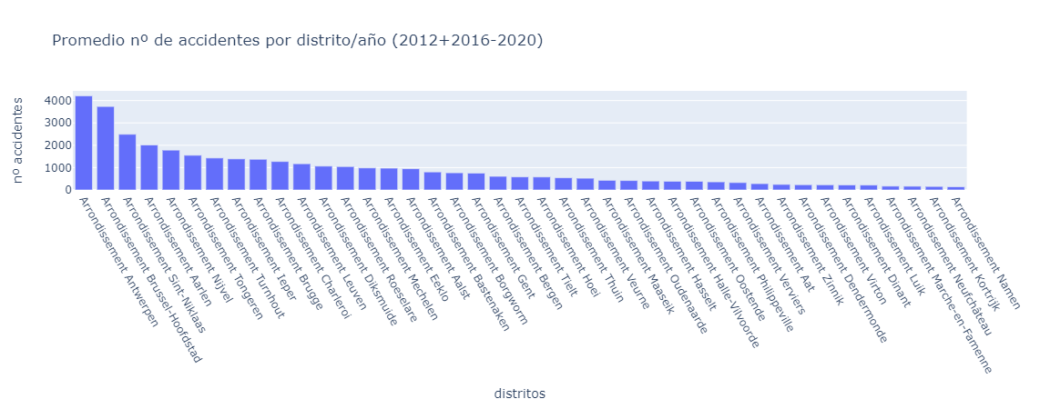
Evaluación de la segunda hipótesis:

Slide 17
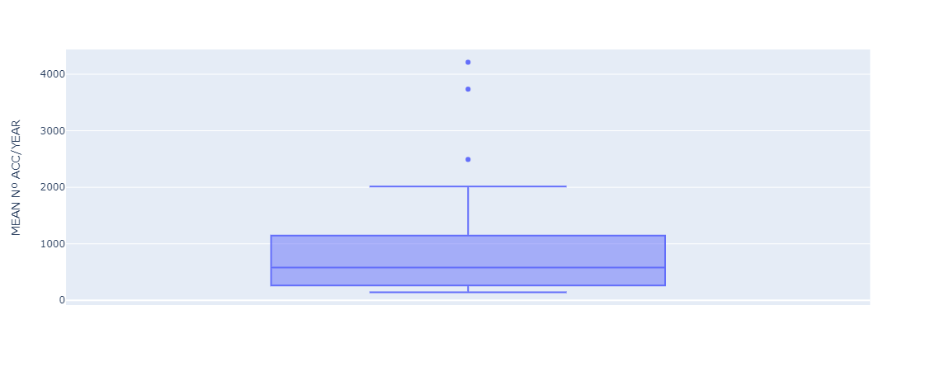
La dispersión y el volumen de los ‘outliers’
Máx = 4,212
Q3 = 1,147
Mediano = 582
Q1 = 262
Mín = 143

Slide 18
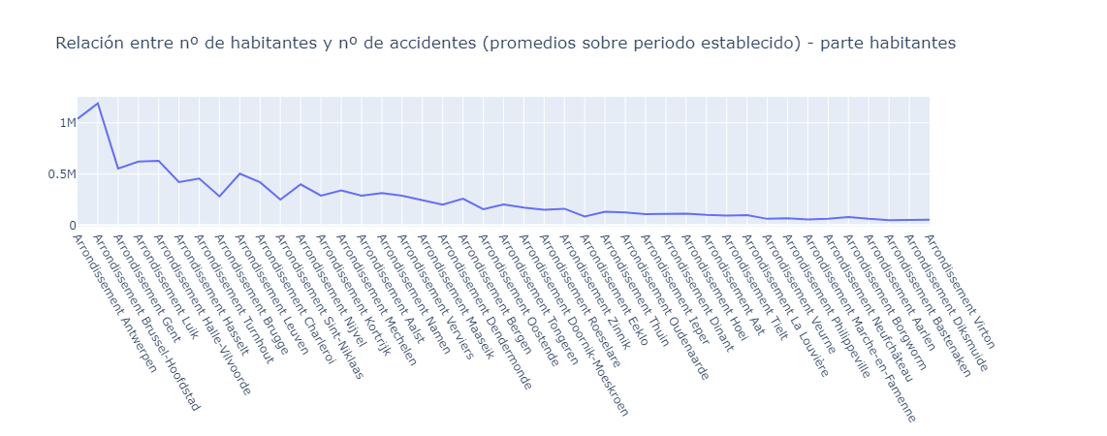
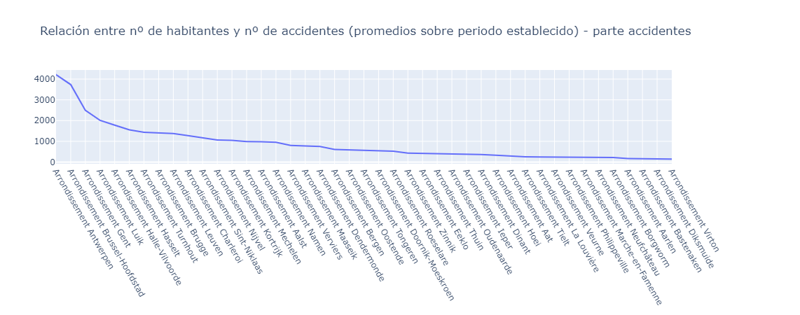
Relación con el nº de la población en los distritos

Slide 19
tendencia
distrito con más accidentes ~ más habitantes
distrito con menos accidentes ~ menos habitantes
Sin embargo, el hecho de que haya más accidentes en zonas donde hay más habitantes, es motivo justificado y suficiente para imponer una tarifa más alta?

Slide 20
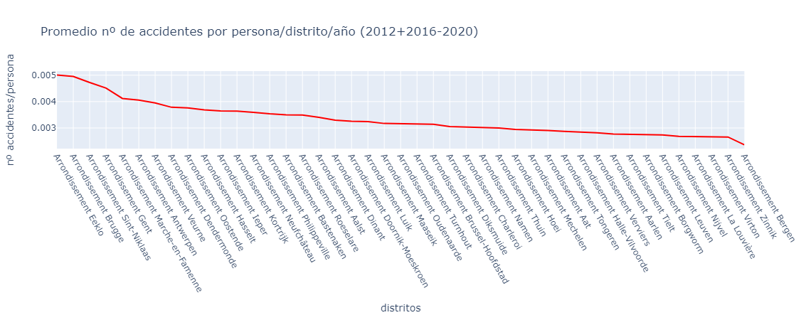
Riesgo de accidente por persona por distrito por año (promedio anual en base a 2012, 2016-2020)

Slide 21
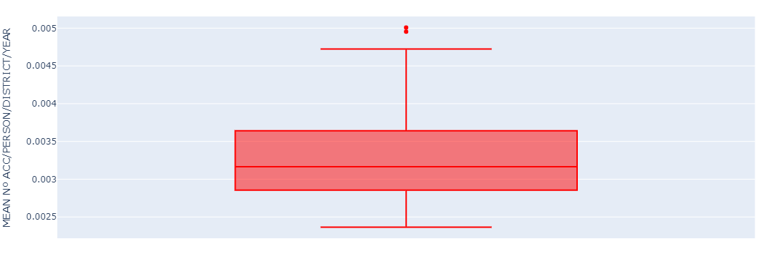
La dispersión y el volumen de los ‘outliers’ en el riesgo de accidente por persona y por distrito
Máx = 0.0050
Q3 = 0.0036
Mediano = 0.0032
Q1 = 0.0029
Mín = 0.0024

Slide 22
Tercera hipótesis: “hay una variación en el número de accidentes, y está relacionada con el momento de la conducción”

Slide 23
Bases para la evaluación de la tercera hipótesis: - parámetro CONSTANTE de espacio: Bélgica - parámetro VARIABLE de tiempo: los meses del año
¿Relación con parámetros planteados? - meses “laborales”
vs. “de verano (vacaciones escolares)”

Slide 24
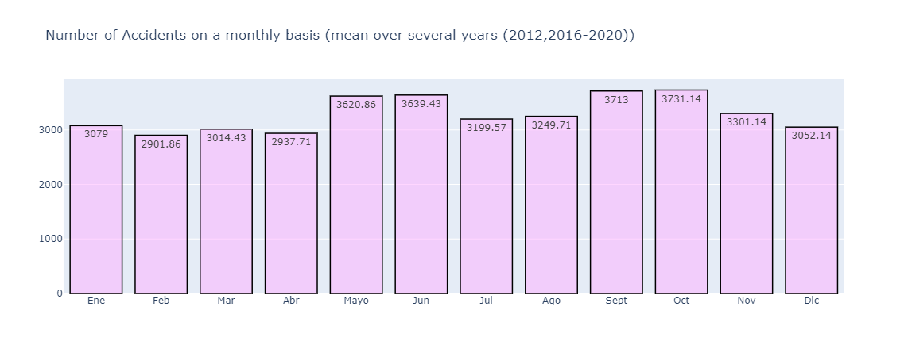
Evaluación de la tercera hipótesis

Slide 25
Relación con los periodos laborales vs. vacaciones escolares
Se necesita profundizar más en la relevancia de la variación
¿Pistas de relación/explicación?

Slide 26
Conclusiones y perspectivas de este estudio Hipótesis principal: variación en el nº de accidentes
Las tres hipótesis investigadas, en su conjunto, confirman la veracidad de la hipótesis principal:
Variación significativa a nivel nacional en función de los años
Variación significativa entre los distritos
Variación a nivel nacional en función del mes por profundizar
Justificación de una tarificación en base al domicilio del tomador del seguro:
depende de cómo se mide

Slide 27
Limitaciones y perspectivas de este análisis (y de los EDA en general):
Los datos
Fiabilidad de los datos
¿Una/varias fuentes?
¿Cómo han quedado registrados?
Disponibilidad de los datos:
Ej. indisponibilidad de datos sobre la flota por distrito
Datos del pasado: disponibilidad de los datos ‘desde …’:
ej. datos anuales de la población a partir del 2011
Datos recientes: disponibilidad ‘a partir de …’
El analista
‘Business Intelligence’: un buen entendimiento del contexto ayudará a cernir mejor los parámetros de interés para el análisis
Factores seguramente importantes, pero no tenidos en cuenta
ej. estilo de conducir, frecuencia de conducir, distancia recorrido al año, impacto del crecimiento de las bicis eléctricas en el tráfico
Evaluación de los parámetros estudiados y su peso en el cálculo del seguro

Slide 28
Muchas gracias
por vuestra atención!

